Slide 1


UNIVERSIDAD AUTÓNOMA DEL ESTADO DE MÉXICO
FACULTAD DE CIENCIAS
Material de apoyo para el tema “Laboratorio de Física cuántica parte II” de la Unidad de Aprendizaje “LABORATORIO DE FÍSICA CUANTICA”, la cual es una unidad de aprendizaje obligatoria del Plan de Estudios vigente de la Licenciatura de Físico de la Facultad de Ciencias
Principio de incertidumbre de Heisenberg, el Atomo (J.J. Thomson, E, Rutherford, N. Bohr), Formulación ondulatoria de la Mecánica cuántica, La Ecuación de Schrodinger y Orbitales cuánticos.
ELABORADO POR:
DR. Aurelio Tamez Murguía
Agosto/2016

Slide 2
OBJETIVO DEL CURSO
(obtenido del Plan Curricular vigente de la Licenciatura de Físico)
El curso de Laboratorio de Física Cuántica segunda parte pretende:
Introducir al estudiante al diseño de experimentos en mecánica Cuántica, así como su aplicación a problemas reales.

Slide 3
SECUENCIA DIDÁCTICA
  Describir los conceptos básicos de la Mecánica cuántica.
  Identificar las variables medibles en experimentos .
  Relacionar los fenómenos ondulatorios con los fenómenos corpusculares .
  Describir algunos experimentos para observar los modelos atómicos.

Slide 4
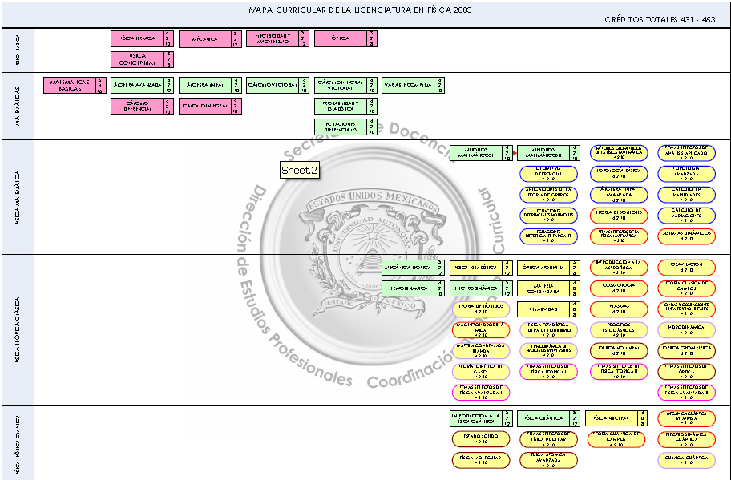
MAPA CURRICULAR

Slide 5

MAPA CURRICULAR

Slide 6
INDICE DE CONTENIDO
DIAPOSITIVA | CONTENIDO
6 | ÍNDICE DE CONTENIDO
6 | Índice de contenido
7 | Índice de contenido
8 | índice de contenido
9 | Índice de contenido
DIAPOSITIVA | CONTENIDO
1 | Carátula institucional
2 | Objetivo
3 | Secuencia didáctica
4 | Mapa curricular
5 | Mapa Curricular

Slide 7
INDICE DE CONTENIDO
DIAPOSITIVA | CONTENIDO
13 | Modelo Atómico de E. Rutherford
14 | Modelo Atómico de E. Rutherford
15 | Modelo Atómico de E. Rutherford
16 | Modelo Atómico de E. Rutherford
17 | Modelo Atómico de E. Rutherford
18 | Modelo Atómico de N. Bohr
19 | Modelo Atómico de N. Bohr
DIAPOSITIVA | CONTENIDO
10 | Portada
11 | Principio de indeterminación de Heisenberg
12 | El Atomo, J.J. Thompson

Slide 8
INDICE DE CONTENIDO
DIAPOSITIVA | CONTENIDO
20 | Modelo Atómico de N. Bohr
21 | Modelo Atómico de N. Bohr
22 | Formulación ondulatoria de la Mecánica Cuántica
23 | Formulación ondulatoria de la Mecánica Cuántica
24 | Formulación ondulatoria de la Mecánica Cuántica
25 | Formulación ondulatoria de la Mecánica Cuántica
DIAPOSITIVA | CONTENIDO
26 | Formulación ondulatoria de la Mecánica Cuántica
27 | Formulación ondulatoria de la Mecánica Cuántica
28 | Formulación ondulatoria de la Mecánica Cuántica
29 | Formulación ondulatoria de la Mecánica Cuántica
30 | Formulación ondulatoria de la Mecánica Cuántica

Slide 9
INDICE DE CONTENIDO
DIAPOSITIVA | CONTENIDO
37 | Bibliografía
DIAPOSITIVA | CONTENIDO
31 | Orbitales cuánticos
32 | Orbitales cuánticos
33 | Orbitales cuánticos
34 | Orbitales cuánticos
45 | Orbitales cuánticos
36 | Orbitales cuánticos

Slide 10
Laboratorio de Física Cuántica
Parte II

Slide 11
Principio de indeterminación de Heiβenberg
No se pueden conocer con infinita precisión dos variables canónicas de una partícula de forma simultánea. Posición y el momento de una partícula. Energía y tiempo.
Al hacer una medida experimental se interactúa con el experimento.
La naturaleza pone un límite a la precisión con que se pueden realizar medidas

Slide 12
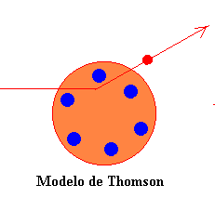
El átomo (Thomson, 1910;Rutherford, 1911; Bohr, 1913; de Broglie, 1924; …)
J.J.Thomson (1910), pastel de pasas
Sugiere que los electrones están localizados en una distribución contínua de carga positiva
El estado excitado del átomo tendría lugar con algún electrón vibrando (carga eléctrica acelerada emite radiación)
¡¡ El espectro observado es discreto !!

Slide 13
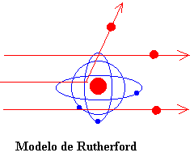
E.Rutherford (1911), modelo planetario
Al hacer incidir partículas α (núcleos de He) sobre láminas finas de metal se observa la dispersión de estas ¡en todos los ángulos!
El átomo de Thomson no es capaza de proporcionar una repulsión de Coulomb suficientemente intensa.
Rutherford sugiere un modelo planetario`para el átomo

Slide 14
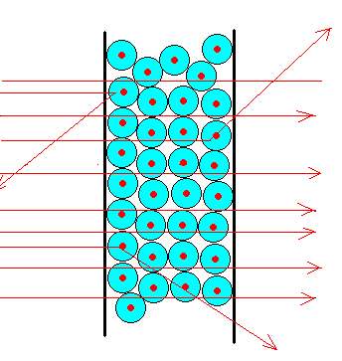
E.Rutherford (1911), modelo planetario
Explica bien la dispersión de partículas α.
R.P.Feynman: “there is plenty of room at the bottom”

Slide 15
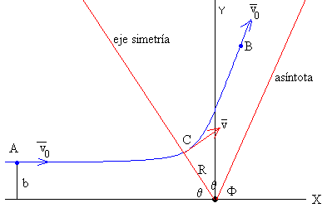
Este modelo permite incluso determinar las dimensines del núcleo atómico (10⁻¹⁴m)

Slide 16
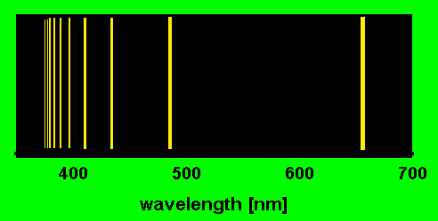
E.Rutherford (1911), modelo planetario
Pero, a pesar de explicar bien la dispersión de partículas α, este modelo presenta problemas de estabilidad.
Los electrones, ¿están fijos u orbitan?

Slide 17
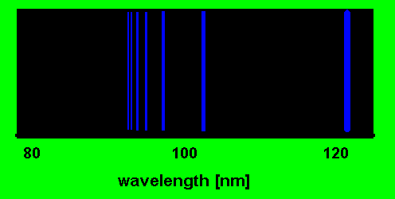
Un electrón a 10⁻¹⁰m del núcleo colapsaría en 10⁻¹²segundos emitiendo radiación de forma contínua.

Slide 18
N.Bohr(1913), modelo cuántico
Postulado 1: un electrón en un átomo se mueve en órbitas circulares en torno al núcleo bajo atracción de Coulomb
Postulado 2: en lugar de infinidad de órbitas posibles clásicamente, el electrón sólo puede moverse en órbitas para las cuales el momento angular (L=mvr):

Slide 19
Postulado 3: a pesar de la aceleración del electrón, este no radía energía electromagnética: estados estacionarios.
Postulado 4: se emite radiación si un electrón cambia su movimiento de manera discontínua y se mueve de una órbita Ei a una órbita Ef
cuantificación

Slide 20
N.Bohr(1913), modelo cuántico
Teniendo en cuenta los postulados 1 y 2, y suponiendo que la masa del núcleo es infinita (centro de masas está en el núcleo)

Slide 21
Radios posibles
Radio de Bohr
¿Cuál es la energía del electrón en la órbita n?
Volviendo al postulado 1

Slide 22
Formulación ondulatoria de la mecánica cuántica: la ecuación de Schrödinger (1925)
Los resultados experimentales y el postulado de de Broglie muestran que las partículas se mueven según leyes del movimiento ondulatorias. Estas partículas tienen ondas asociadas o funciones de onda
Sería interesante encontrar las leyes del movimiento ondulatorio que obedecen las partículas de cualquier sistema microscópico. Una ecuación que determine la forma de la función de onda para cada caso.

Slide 23
El tipo más común de ecuación que tiene por solución una función es una ecuación diferencial.
Para una onda viajera podemos considerar:
Teniendo en cuenta a de Broglie λ=h/p y a Einstein E=hν:

Slide 24
La ecuación de Schrödinger (1925)
Esta ecuación diferencial habrá de cumplir:
1) Contener los postulados de de Broglie-Einstein
2) Coincidir con la ecuación:

Slide 25
3) Debe ser lineal en
Si y son dos soluciones diferentes, entonces también será solución:
4) Para una partícula libre:

Slide 26
La ecuación de Schrödinger (1925)
Teniendo en cuenta 1) y 2):
Si introducimos:
Para satisfacer la condición de linealidad la ecuación ha de ser lineal respecto a la función de onda en cada térmico.

Slide 27
Para satisfacer la condición de linealidad la ecuación ha de ser lineal respecto a la función de onda en cada térmico.
Consideremos el caso particular de una partícula libre.
Puesto que:

Slide 28
La ecuación de Schrödinger (1925)
Con α y β constanstes a determinar.
Para extrapolar esta expresión a un caso más general consideraremos un potencial constante, V(x,t)=Vo, y una combinación para la función de onda:

Slide 29
(ej.): Substituyendo esta función de onda en la ecuación diferencial anterior.
que, junto con:
se obtiene que:

Slide 30
La ecuación de Schrödinger (1925)
Ecuación diferencial que describe el comportamiento de una partícula en un potencial V(x,t). Satisface las cuatro suposiciones hechas para la ecuación de onda de la mecácnica cuántica.

Slide 31
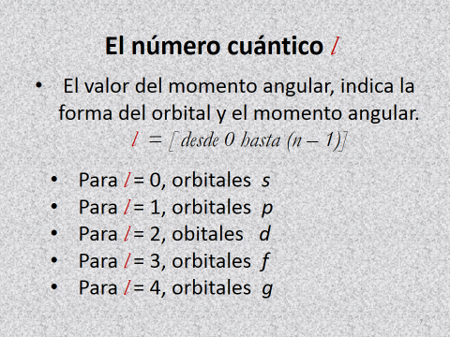

Slide 32
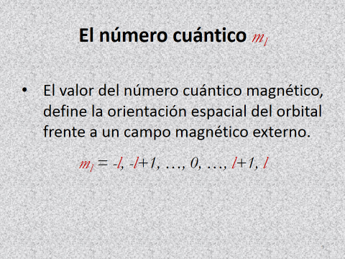

Slide 33
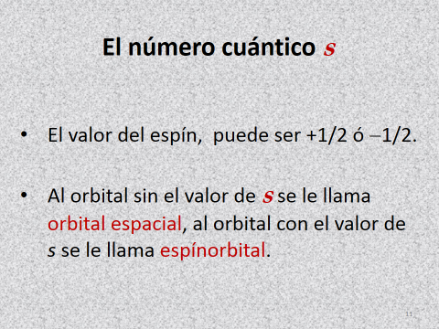

Slide 34
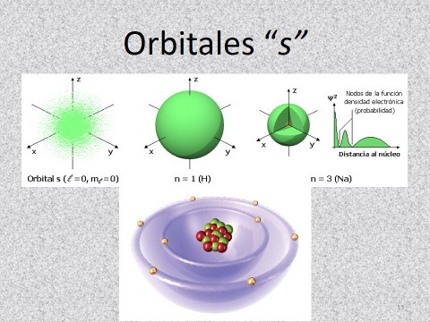

Slide 35
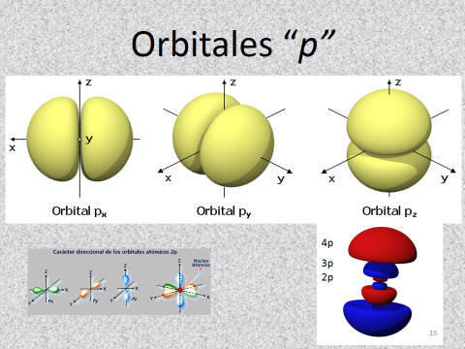

Slide 36
Bibliografía.
-D.C. Baird “Experimentación. Una introducción a la teoría de mediciones y al diseño de experimentos”, Segunda edición, Editorial Pearson Educación. 2005
- David Saxon “Elementos de Mecánica Cuántica”, Editorial EASO, 2ª. Edición 1996
- Stephen Gasiorowicz “Quantum Physics”, Editorial John Wiley & Sons. 2014
- R. H. Dicke, J.P. Wittke “Introduction to quantum mechanics”, Editorial Addison-Wesley. 2010
- A Messiah,”Mecánica cuántica”, Tomo I, Editorial Tecnos. 2011
- Claude Cohen-Tannoudji, Bernard Diu and Franck Laloë “Quantum Mechanics”, volume I. Editorial Wiley- Interscience. 2000
- Stephen Gasiorowicz, “The Structure of Matter: A Survey of Modern Physics, Editorial Addison-Wiley. 2012

